Slide 1


Giáo viên: Trần Thị Bình
Chào quý phụ huynh và học sinh tham gia tiết học
Môn: Mĩ thuật
Lớp 3
TRƯỜNG TH ĐOÀN NGHIÊN

Slide 2
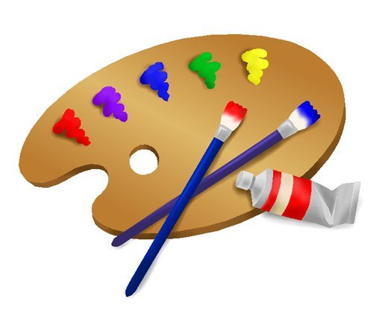
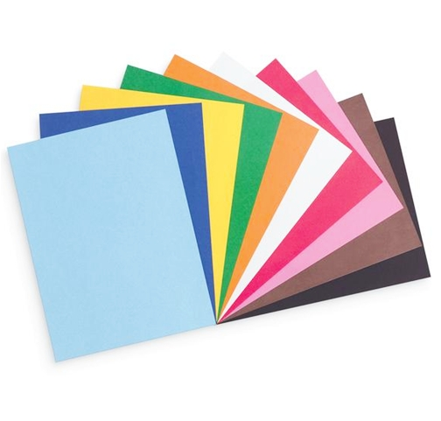
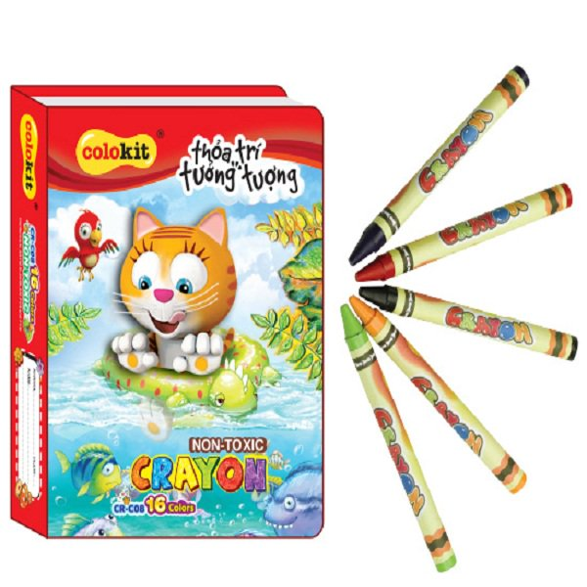
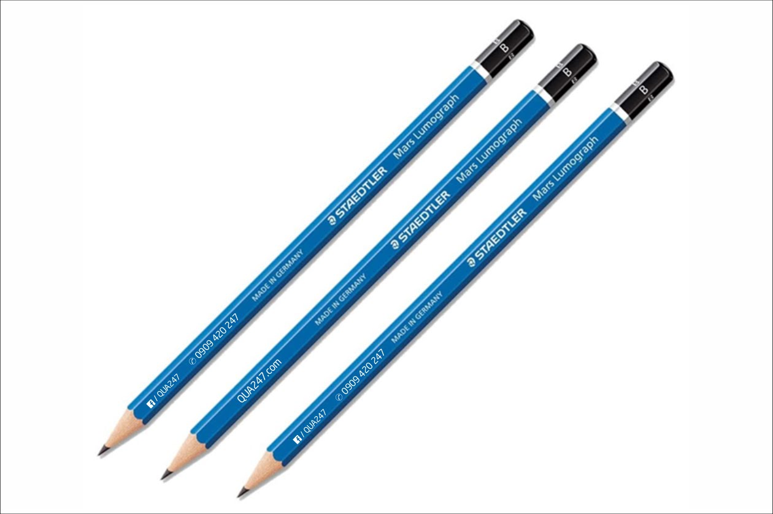
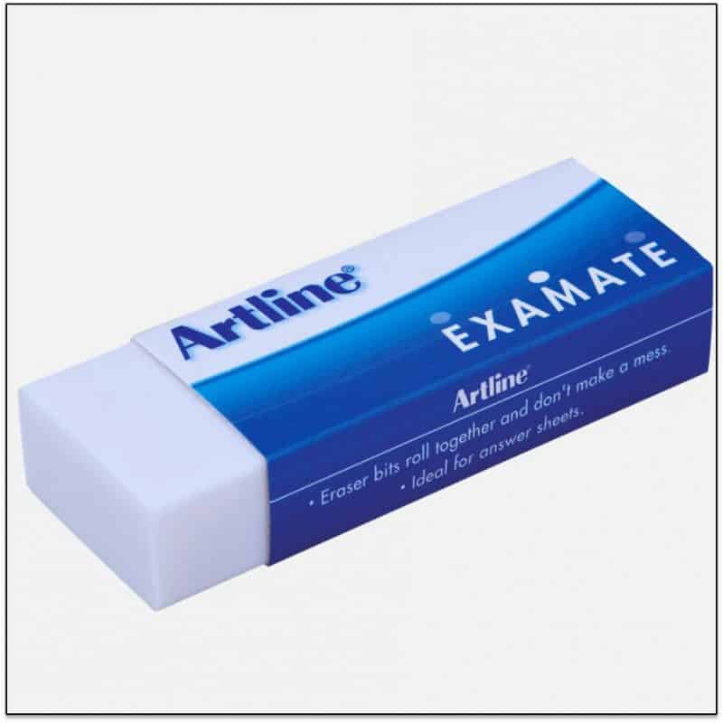
* Kiểm tra dung cụ học tập
: Giấy A4
: Bút chì
Bút màu sáp
: Tẩy

Slide 3
Mĩ Thuật
Chủ đề: Những chữ cái đáng yêu (Tiết 2)

Slide 4
Mĩ thuật
Chủ đề: Những chữ cái đáng yêu (Tiết 2)
Mục tiêu:
- Tạo dáng và trang trí được chữ theo ý thích.
- Giới thiệu và nhận xét nêu được cảm nhận về sản phẩm của nhóm mình.

Slide 5
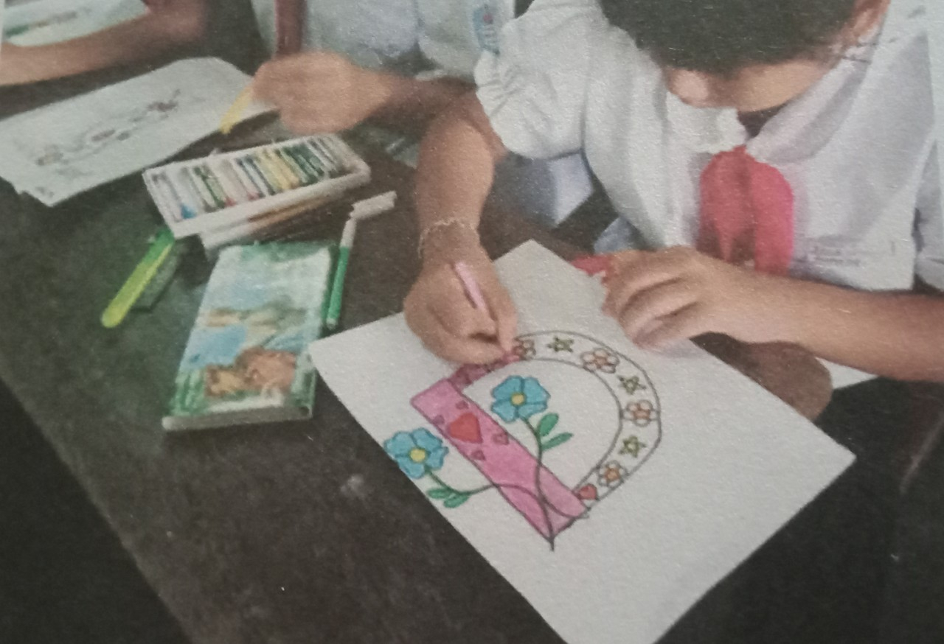
3. THỰC HÀNH:
*Hoạt động cá nhân:
- Chọn một chữ cái để tạo dáng theo ý thích.
- Sử dụng nét và màu sắc để tạo họa tiết trang trí.

Slide 6
HỌC SINH THỰC HÀNH
- Tạo dáng và trang trí chữ theo ý thích.

Slide 7
Nêu lại cách thực hiện
- Chọn một hoặc nhiều chữ cái để tiến hành tạo dáng và trang trí.
- Dùng nét để tạo dáng chữ đó trên trang giấy.
- Sử dụng nét để tạo họa tiết rồi vẽ màu theo ý thích.

Slide 8
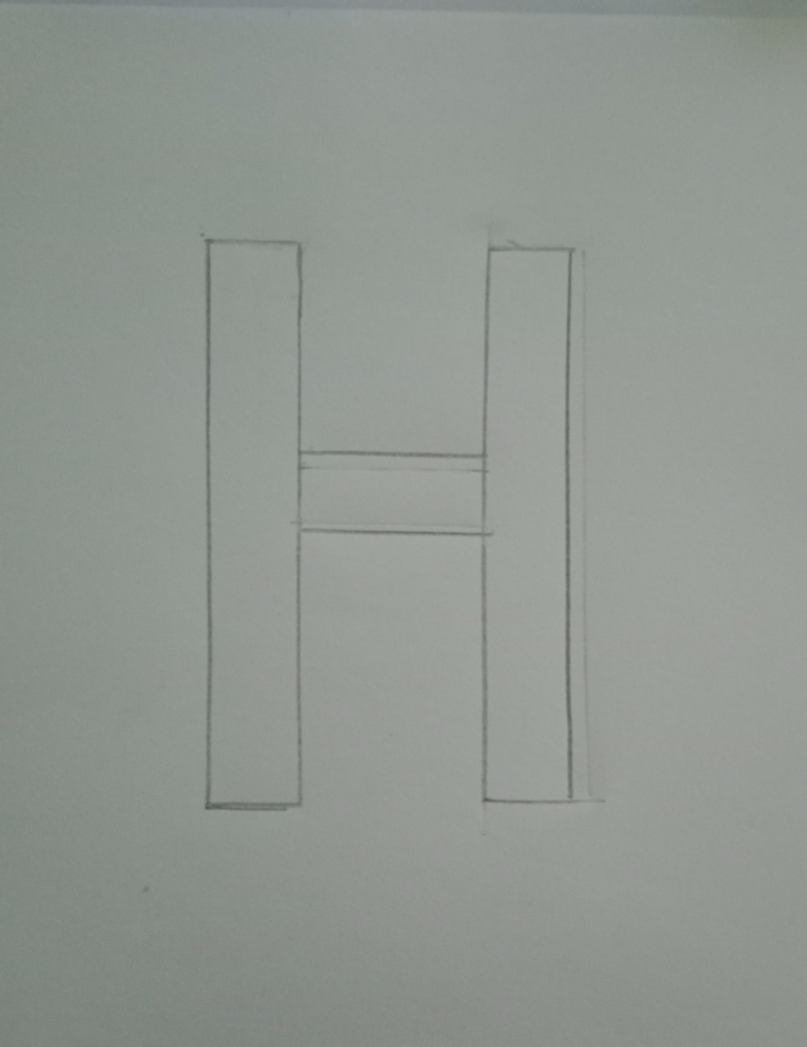
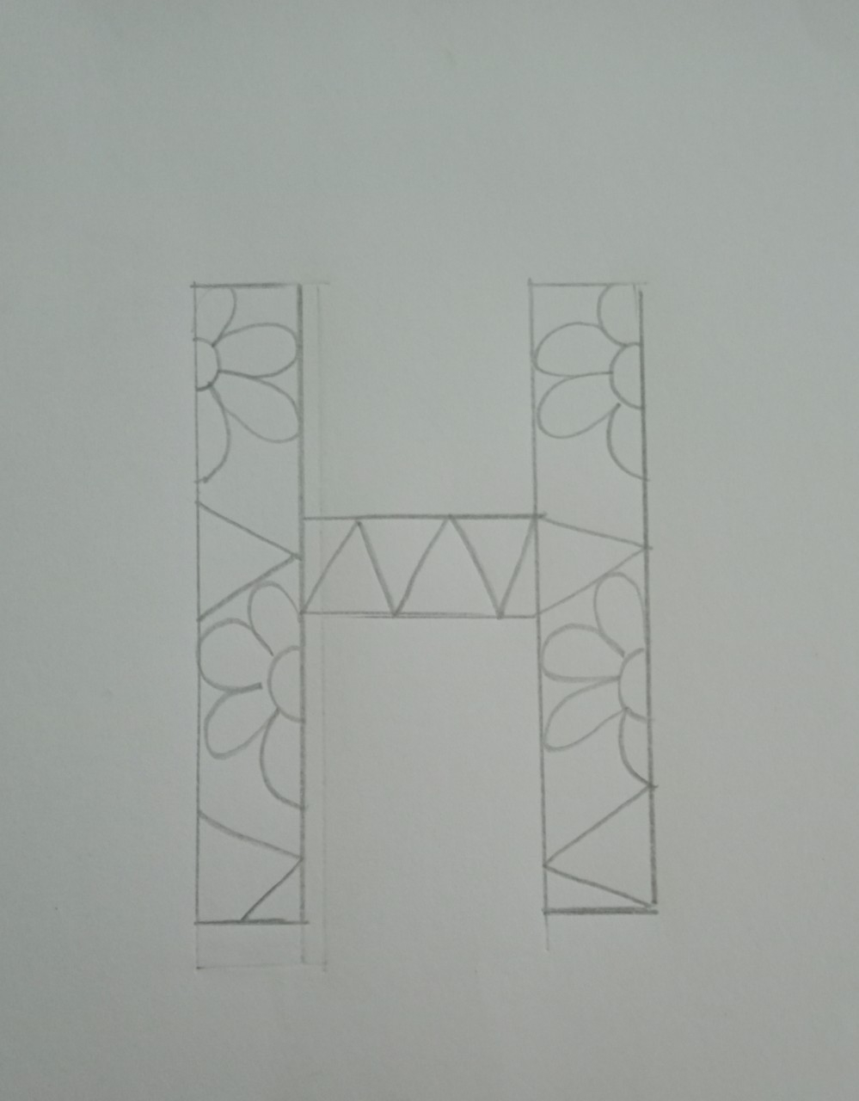
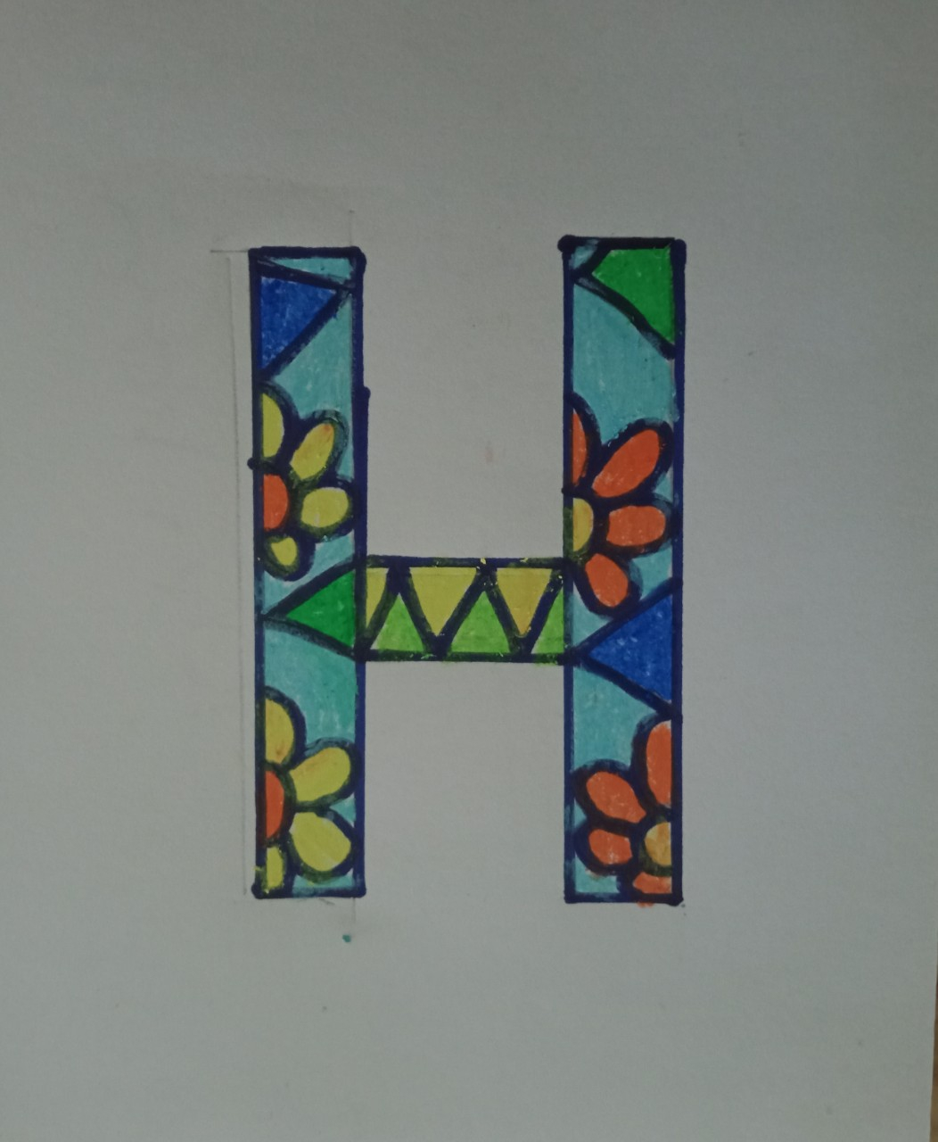
Bước1
Bước 2
Bước 3

Slide 9
4. Trưng bày giới thiệu sản phẩm
Em hãy giới thiệu, chia sẻ về sản phẩm của mình theo câu hỏi gợi ý:
- Em trang trí chữ cái gì?
- Sử dụng những họa tiết gì để trang trí và có sử dụng những màu sắc gì ?
- Em thích sản phẩm của bạn nào nhất? Vì sao?
5. Nhận xét đánh giá
- GV nhận xét tiết học

Slide 10
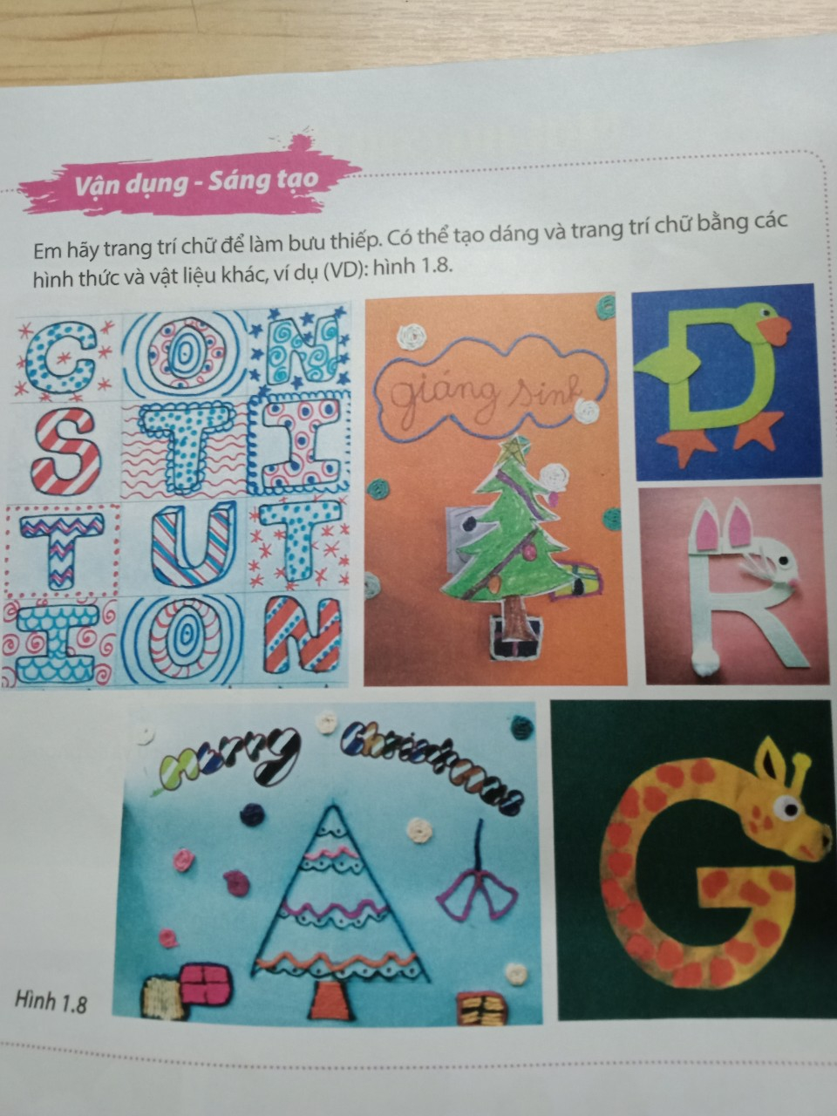
*Vận dụng sáng tạo.
Em hãy trang trí chữ để làm bưu thiếp .có thể tạo dáng và trang trí chữ bằng các hình thức và vật liệu khác….
Dặn dò: Chuẩn bị đầy đủ dụng cụ học tập giấy
A4, bút chù, màu, hồ, kéo..

Slide 11
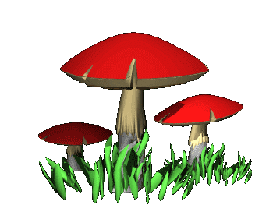

BÀI HỌC KẾT THÚC

Slide 96
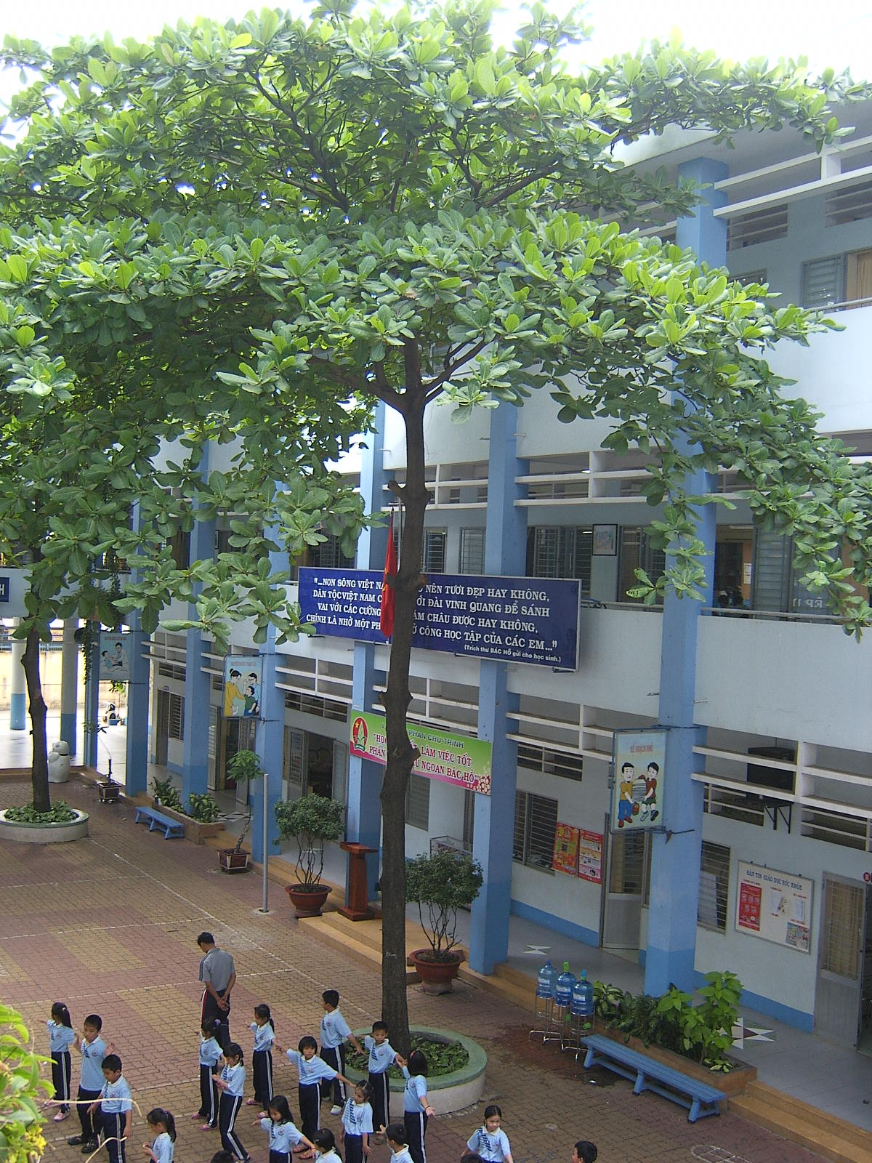
Cây xanh cho bóng mát

Slide 97
Thứ , ngày tháng 9 năm 2011
Mĩ thuật
Bài 4 vẽ tranh: ĐỀ TÀI VƯỜN CÂY

Slide 98
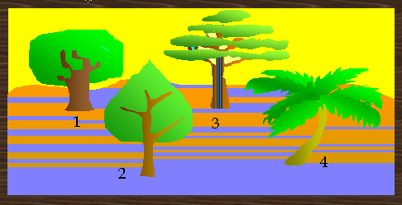
Một số hình dáng của cây

